Slide 1
线程与并发编程

Slide 2
提纲
1. 为何要设计多线程？
2. 线程是怎么产生的？
3. 线程间竞争资源时如何处理？互斥
4. 线程间并发时怎么有序合作？同步
5. 时间信号如何并发？

Slide 3
进程与线程
进程
进程是一个运行的程序实例，是一个程序在其自身的地址空间中的一次执行活动，例如：
用字处理软件编辑文稿时，同时打开mp3播放程序听音乐，这两个独立的程序在同时运行，称为两个进程。
进程是操作系统分配资源的基本单位。
子进程指的是由另一进程（对应称之为父进程）所创建的进程。子进程会复制父进程的地址空间的几乎所有信息。
3

Slide 4
进程与线程
多线程
一个程序中的多段代码同时并发执行，称为多线程。
通过多线程，一个进程可以并发执行多个任务，例如：在后台运算的同时，和用户进行交互。
线程是操作系统分配处理器时间的基本单元，即操作系统调度线程使用CPU的时间（为线程提供时间片来执行线程）。
一个进程至少包括一个线程，称为主线程。
一个进程可以从主线程开始，创建一个或多个附加线程，形成多线程。
4
Notes:
线程包含在进程中。一个进程可包含多个线程，每条线程并行执行不同的任务。同一进程中的多条线程将共享该进程的资源。

Slide 5
进程与线程
多线程（续）
运行在一个进程中的多个线程共享数据空间（代码段，数据段）。
每个线程保留自己的栈区以及程序计数器等。
两个线程可以通过共享内存进行通信。
5
Notes:
线程没有地址空间，线程包含在进程的地址空间中。线程包含一个堆栈、一个寄存器等。

Slide 6
进程与线程
多线程（续）
程序运行后产生一个进程，同时产生主线程A。
主线程A中创建子线程B，两个线程并发运行。
主线程A
子线程B
共享数据

Slide 7
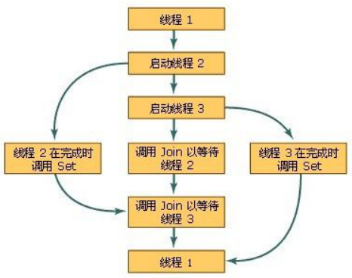
多线程的管理
线程2在完成时调用_end
调用waitfor以等待线程2
线程3在完成时调用_end
调用waitfor以等待线程3

Slide 8
为何使用多线程
用并发可以划分需要并行执行的不同功能区域（函数），使得每个线程的逻辑更简单。
例如：软件在后台进行计算，同时和用户进行人机交互，
如果不使用并发，则程序要在后台计算过程中不断地检
查用户的输入。
并发提高计算性能。对于带有多核处理器的计算机，如果软件是计算密集型的，多线程并发可利用多核处理器，提高计算效率。

Slide 9
提纲
1. 为何要设计多线程？
2. 线程是怎么产生的？
3. 线程间竞争资源时如何处理？互斥
4. 线程间并发时怎么有序合作？同步
5. 时间信号如何并发？

Slide 10
线程是怎么产生的？
确定需要并发运行的函数。将其程序结构从倚赖调用改为自主运行。
依赖调用的结构：每调一次就运行一次。
自主运行：启动后必须处理完所有任务，符合退出条件才终止。
在main函数中，添加创建子线程的语句。
设计线程间资源竞争的互斥方案；设计线程间协作的同步方案。
确定子线程和其他线程间共享的数据（线程参数、全局变量）。
10

Slide 11
如何创建线程？
// 成功返回新线程句柄， 失败返回0
// 成功返回新线程句柄， 失败返回0
C程序中要创建线程，可使用库函数：
uintptr_t _beginthreadex(
void *security, // 安全属性，NULL为默认安全属性。
unsigned stack_size, // 指定线程堆栈大小。如果为0，则线程 堆栈大小和创建它的线程相同。
unsigned (* start_address) (void *), // 指定线程函数的地址，也就是线程调用执行的函数地址(用函数名即可，函数名表示地址)。 这是指向函数的指针。
void *arglist, // 传给线程的参数指针；传多个参数时用结构体
unsigned initflag, // 线程初始状态。0：立即运行；
// CREATE_SUSPEND：挂起。
unsigned *thrdaddr // 线程的ID
);
// 成功则返回线程的编号；失败则返回0。
11
Notes:
11
介绍用_beginthreadex函数来创建多线程，该函数在process.h头文件中被声明，所以需要包含该头文件。同时该函数调用了在windows.h中声明的线程创建函数，所以也要包含windows.h头文件。
uintptr_t 线程的标识，一个无符号数，用来代表线程编号，是typedef定义的整数别名。
_beginthreadex的返回类型是uintptr_t类型，是无符号整型的别名，不是Handle类型，需要强制类型转换为Handel类型。

Slide 12
创建线程的语句结构
#include<windows.h> // 线程函数需要操作系统的函数
#include<process.h> // 线程函数头文件
#include<stdio.h>
unsigned __stdcall getInput (void* pArguments);
int main(){
HANDLE hThread1; // 句柄
unsigned ThreadID=1; // 线程的标识号
hThread1=(HANDLE) _beginthreadex(NULL, 0, getInput,
NULL, 0, &ThreadID); // 创建一个getInput函数的线程
printf(“main thread is running\n”); //主线程输出
WaitForSingleObject(hThread1, INFINITE); //等子线程结束
CloseHandle (hThread1); //无须控制线程时，则用该语句删除句柄。
}
Notes:
WaitForSingleObject函数用来检测hHandle事件的信号状态。参数hHandle是一个事件句柄，第二个参数dwMilliseconds是时间。
当函数执行时间超过dwMilliseconds就返回，单位为ms。如果参数dwMilliseconds为INFINITE时，函数将直到相应时间事件变成有信号状态才返回，否则就一直等待下去。

Slide 13
变为线程的函数结构
unsigned __stdcall getInput (void* pArguments)
// 线程函数的返回值是指定类型，形参也只能有一个
{
printf("hThreadl is running\n"); //自定义的函数体
_endthreadex(0); // 结束线程
return 0;
}
运行结果：
main thread is running
hThread1 is running
Notes:
__stdcall是函数调用约定的一种，表示标准调用。调用约定（Calling Convention）是指在程序设计语言中为了实现函数调用而建立的一种协议。这种协议规定了该语言的函数中的参数传送方式、参数是否可变和由谁来处理堆栈等问题。
_beginthreadex()线程入口函数需要使用 __stdcall调用约定。

Slide 14
例2：线程竞争
#include<windows.h>
#include<process.h>
#include<stdio.h>
int index=0;
unsigned __stdcall Fun1Proc(void* pArguments)
{
while(index++<1000)
printf("hThreadl is running\n");
_endthreadex(0);
return 0;
}
14

Slide 15
int main()
{
HANDLE hThread1;
hThread1 =(HANDLE)_beginthreadex(NULL,0,Fun1Proc,NULL,0,NULL);
while(index++<1000)
printf("main thread is running\n");
WaitForSingleObject(hThread1,INFINITE);
CloseHandle(hThread1);
return 0;
}
15

Slide 16
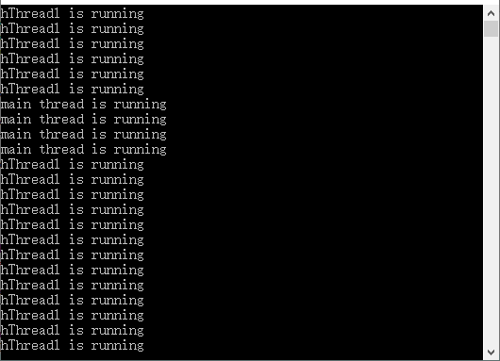

Slide 17
提纲
1. 为何要设计多线程？
2. 线程是怎么产生的？
3. 线程间竞争资源时如何处理？互斥
4. 线程间并发时怎么有序合作？同步
5. 时间信号如何并发？

Slide 18
例：售票线程的竞争性关系
unsigned __stdcall Fun2Proc (void* pArguments)
{
while (tickets>0)
printf ("thread2 sell ticket : %d\n", tickets--);
_endthreadex(0);
return 0;
}
# include<stdio.h>
# include<windows.h>
# include <process.h>
int tickets=100;
unsigned __stdcall Fun1Proc (void* pArguments)
{
while(tickets>0)
{
printf("thread1 sell ticket : %d\n", tickets--);
}
_endthreadex(0);
return 0;
}
18

Slide 19
int main()
{
HANDLE hThread1;
HANDLE hThread2;
hThread1 =(HANDLE)_beginthreadex(NULL,0,Fun1Proc,NULL,0,NULL);
hThread2 =(HANDLE)_beginthreadex(NULL,0,Fun2Proc,NULL,0,NULL);
WaitForSingleObject(hThread2, INFINITE);
CloseHandle(hThread2);
WaitForSingleObject(hThread1,INFINITE);
CloseHandle(hThread1);
return 0;
}
19

Slide 20
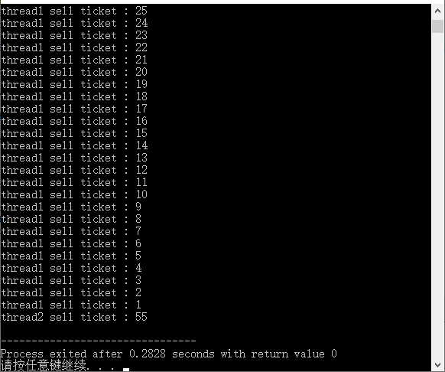

Slide 21
如何建立线程互斥对象
利用互斥对象(mutex)确保线程拥有对单个资源的互斥访问权。
3个操作
互斥对象的创建
互斥对象的释放
互斥对象的请求
请求互斥对象；
对共享资源进行操作1；
对共享资源进行操作2；
…
对共享资源进行操作n；
释放互斥对象；
请求互斥对象；
对共享资源进行操作1；
对共享资源进行操作2；
…
对共享资源进行操作n；
释放互斥对象；
线程2
线程1
21

Slide 22
互斥对象的创建
HANDLE CreateMutex(LPSECURITY_ATTRIBUTES lpMutexAttributes ,BOOL binitialOwner，LPCTSTR lpNarne)
lpMutexAttributes:可以给该参数传递 NULL值，让互斥对象使用默认的安全性。
binitialOwner:BOOL类型，指定互斥对象初始的拥有者。如果该值为真，则创建这个互斥对象的线程获得该对象的所有权；否则，该线程将不获得所创建的互斥对象的所有权。
lpName:指定互斥对象的名称。如果此参数为 NULL，则创建一个匿名的互斥对象。
如果调用成功，该函数将返回所创建的互斥对象的句柄。
22

Slide 23
互斥对象的释放
23
BOOL ReleaseMutex (HANDLE hMutex);
ReleaseMutex函数只有一个HANDLE类型的参数，即需要释放的互斥对象的控制权。该函数的返回值是BOOL类型，如果函数调用成功，返回非0值；否则返回0值。
Notes:
释放由线程拥有的一个互斥体的控制权

Slide 24
互斥对象的请求
DWORD WaitForSingleObject(HANDLE hHandle, DWORD dwMilliseconds);
Handle:所请求的互斥对象的句柄。一旦互斥对象处于有信号状态，则该函数就返回。
dwMilliseconds:指定等待的时间间隔，以毫秒为单位。如果指定的时间间隔己过，即使所请求的对象仍处于无信号状态，WaitForSingleObject函数也会返回。如果将此参数设置为0，那么 WaitForSingleObject函数将测试该对象的状态并立即返回。如果将此参数设置为INFINITE， 则该函数会永远等待，直到等待的对象处于有信号状态才会返回。
24
Notes:
如果线程等待的对象变为已通知状态，那么返回值是WAIT_OBJECT_0。
如果设置的超时已经到期，则返回值是WAIT_TIMEOUT。
如果将一个错误的值（如一个无效句柄）传递给WaitForSingleObject，那么返回值将是WAIT_FAILED。

Slide 25
售票程序修改：加互斥对象
# include <stdio.h>
# include <windows.h>
# include <process.h>
HANDLE hMutex;
int tickets=100;
unsigned __stdcall Fun1Proc (void* pArguments);
unsigned __stdcall Fun2Proc (void* pArguments);
int main()
{ HANDLE hThread1, hThread2;
hMutex=CreateMutex (NULL, FALSE, NULL);
hThread1=(HANDLE)_beginthreadex(NULL,0,Fun1Proc,NULL,0,NULL);
hThread2=(HANDLE)_beginthreadex(NULL,0,Fun2Proc,NULL,0,NULL);
WaitForSingleObject(hThread1, INFINITE);
CloseHandle(hThread1);
WaitForSingleObject(hThread2, INFINITE);
CloseHandle(hThread2);
return 0;
}
25

Slide 26
unsigned __stdcall Fun1Proc (void* pArguments)
{
while(tickets>0)
{
WaitForSingleObject (hMutex, INFINITE);
if (tickets>0)
printf ("thread1 sell ticket : %d\n", tickets--);
ReleaseMutex (hMutex);
}
_endthreadex(0);
return 0;
}
26
Notes:
WaitForSingleObject(hMutex, INFINITE)：当互斥对象处于无信号状态时（被其他线程拥有），必须等待。当其他线程释放了互斥对象，互斥对象就会变得有信号，执行WaitForSingleObject(hMutex, INFINITE)语句，此时该线程拥有互斥对象，之后操作系统立即将互斥对象变为无信号状态（让别的线程得不到该互斥对象）。
互斥对象：唯一钥匙。
互斥对象有信号（已通知状态）：目前没有人用这个钥匙，故钥匙可用。
互斥对象没有信号（未通知状态）：目前有人在用这个钥匙，自己暂时不能用。

Slide 27
unsigned __stdcall Fun2Proc (void* pArguments)
{
while(tickets>0)
{
WaitForSingleObject (hMutex, INFINITE);
if (tickets>0)
printf ("thread2 sell ticket : %d\n", tickets--);
ReleaseMutex (hMutex);
}
_endthreadex(0);
return 0;
}

Slide 28
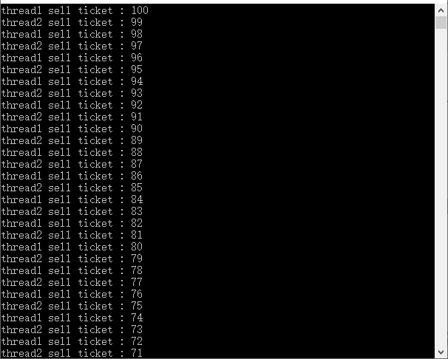
example4.c
28

Slide 29
提纲
1. 为何要设计多线程？
2. 线程是怎么产生的？
3. 线程间竞争资源时如何处理？互斥
4. 线程间并发时怎么有序合作？同步
5. 时间信号如何并发？

Slide 30
线程不同步
# include <stdio.h>
# include <windows.h>
# include <process.h>
unsigned __stdcall getInput (void* pArguments);
unsigned __stdcall output (void* pArguments);
char ch='A';
int main()
{ // 创建线程1：用于从键盘接收字符，写入到全局变量ch中
HANDLE hRead1;
// 创建线程2：用于将全局变量ch写入文件
HANDLE hRead2;
hRead1= (HANDLE)_beginthreadex(NULL,0,getInput, NULL,0,NULL);
hRead2= (HANDLE)_beginthreadex(NULL,0,output, NULL,0,NULL);

Slide 31
WaitForSingleObject(hRead1,INFINITE);
CloseHandle(hRead1);
WaitForSingleObject(hRead2,INFINITE);
CloseHandle(hRead2);
return 0;
}
unsigned __stdcall getInput (void* pArguments)
{ int i=0;
while(++i<10) {
printf ("input a char \n");
ch=getchar();
getchar(); // 去掉\n
}
_endthreadex(0);
return 0;
}

Slide 32
unsigned __stdcall output (void * pArguments)
{ int i=0;
FILE * cfPtr=NULL;
if ((cfPtr=fopen("data.txt","w"))==NULL)
printf ("Can't open file. \n");
else {
while (++i<12000) {
Sleep(500); // 延迟500毫秒
fputc(ch, cfPtr); // 写文件
}
fclose(cfPtr);
}
_endthreadex(0);
return 0;
}
存在问题：读写速度不同步！读一次，写多次。

Slide 33
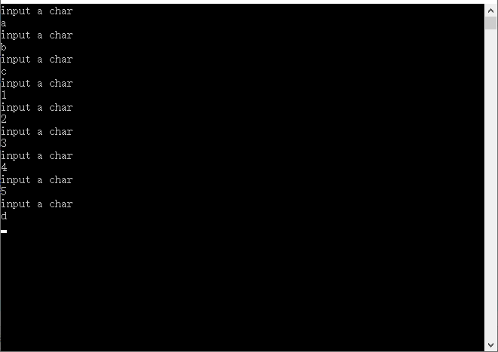

Slide 34
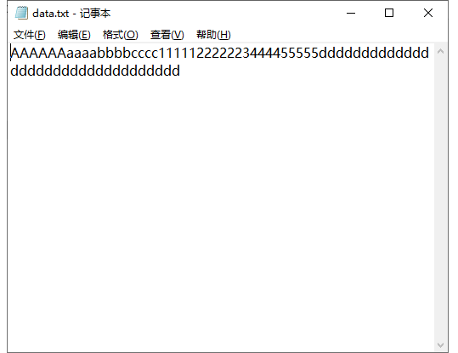

Slide 35
线程并发时如何有序合作？
从大类分，线程同步可分用户模式的线程同步和内核对象的线程同步两大类。
用户模式中线程的同步方法主要有原子操作和临界区等方法。其特点是同步速度特别快，适合于对线程运行速度有严格要求的场合。
内核对象的线程同步则使用事件、等待定时器、信号量以及互斥对象等内核对象完成。由于这种同步机制使用了内核对象，使用时必须将线程从用户模式切换到内核模式，而这种转换一般要耗费近千个CPU周期，因此同步速度较慢。
35

Slide 36
简单方案：全局共享变量
最简单方案: 同步锁
设计一个同步锁变量A，有打开和锁闭两种状态。
线程1运行中，若共享数据已准备好，将同步锁变量置为打开；否则置为关闭。
线程2运行时，检查同步锁变量。若打开，就访问共享数据，访问完将锁置为关闭。若锁关闭，则等待（不断循环检查锁变量）。
36

Slide 37
例6:线程同步
unsigned __stdcall output(void* pArguments)
{ FILE *cfPtr=NULL;
if((cfPtr=fopen("data.txt","w"))==NULL)
printf(“Can't open file\n");
else{
while(!exit_sign) {
if (new_sign) {
fputc(ch,cfPtr); //写文件
new_sign=0;
} //end if
} //end while
fclose(cfPtr);
} //end else
_endthreadex(0);
return 0;
}
int new_sign=0; // 同步锁
int exit_sign=0;
unsigned __stdcall getInput
(void* pArguments)
{
while(!exit_sign) {
if (new_sign==0) {
printf("input a char\n");
ch=getchar();
new_sign=1;
getchar(); //去掉\n
if (ch=='#’)
exit_sign=1;
} //end if
} //end while
_endthreadex(0);
return 0;
}

Slide 38
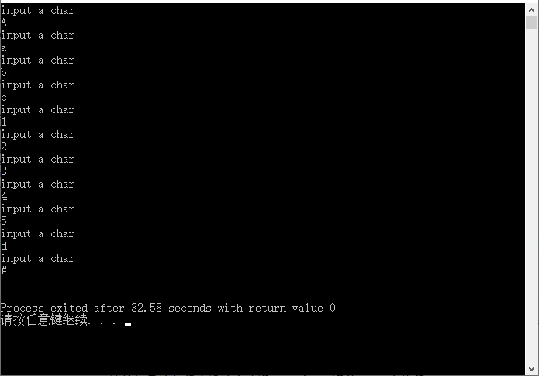

Slide 39
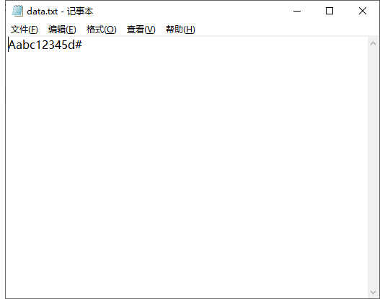

Slide 40
线程间数据传递
两种方式：全局变量、线程参数（推荐）
例：线程使用（参数为结构）
HANDLE hRead1 =(HANDLE)
_beginThreadex(NULL, 0, getInput, &stu, 0, NULL);
// 创建带参数的线程
unsigned __stdcall getInput(struct STUDENT * cPtr)
{...}

Slide 41
提纲
1. 为何要设计多线程？
2. 线程是怎么产生的？
3. 线程间竞争资源时如何处理？互斥
4. 线程间并发时怎么有序合作？同步
5. 时间信号如何并发？

Slide 42
1-计时函数
函数原型：clock_t clock(void); time.h头文件中定义了日期和时间的处理函数。
函数功能：返回从“启动程序”到“程序中调用clock()函数”之间的CPU时钟计时单元（clock tick）数。
其中clock_t是长整型数据类型。
时间单位转换：
常量CLOCKS_PER_SEC表示一秒钟有多少个时钟计时单元 。
可用clock()/CLOCKS_PER_SEC来计算一个进程的运行时间。

Slide 43
1-计时函数
# include <time.h>
# include <stdio.h>
# include <windows.h>
main()
{ int num = 0;
clock_t interval, start, finish;
start=clock();
while (num<1000) {
finish=clock();
interval=finish-start;
if (interval%(5*CLOCKS_PER_SEC)==0) {
printf("clock=%d num=%d\n", interval, num);
num ++;
Sleep(2000);
} // end if
} // end while
return 0;
}

Slide 44
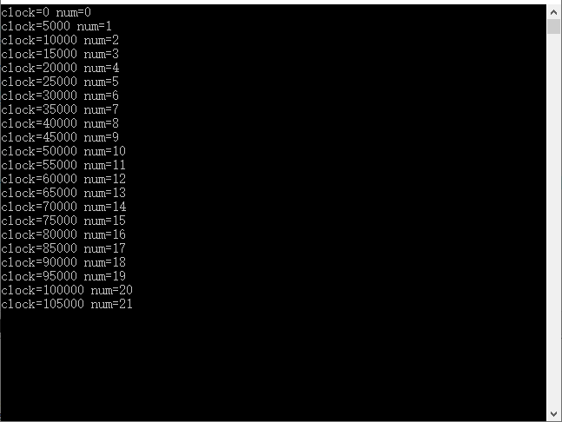

Slide 45
2-线程休眠函数
线程休眠函数：Sleep (int)；
Sleep(1000): Windows下表示1000毫秒，即1秒；Linux下sleep表示1000秒。Linux下用毫秒级别的函数可使用usleep函数。
Sleep函数使调用Sleep函数的线程休眠，线程放弃时间片。
当经过指定的时间间隔后，再启动线程，继续执行代码。Sleep函数主要作用是延时。
Notes:
usleep()以微秒为单位。

Slide 46
2-线程休眠函数
# include <stdio.h>
# include <windows.h>
int main () {
int i=9;
while (i>1) { Sleep(1000); // 程序被挂起1秒 printf ("A");
i--;
}
system("pause");
return 0;
}

